Slide 1


Estruatura ,dispositivos e sistemas de arquivo do linux
Andreza Barcaro e Valesca Barbosa
andrezabarcaro@gmail.com
valescaaraujo994@gmail.com

Slide 2

Conteúdo Programático do sistema Operacional
Apresentação Estrutura de diretório;
Função das Estrutura de diretório;
Partição;
Nomenclatura de dispositivo;
Programas de particionamento: modo texto e modo gráfico;
Sistema de Arquivo;
Sistema de Arquivo pra que serve;
Caracteristicas do sistema de arquivo Linux;
Exemplo de partição;
Partição Swap;
Interface gráfica gnome, KDE,Unity, Fluxbox,XFCE;

Slide 3
Conteúdo Programático da aula
Diretórios
Particionamento e tipos de partições (mostrar gparted e comentar sobre cfdisk)
Sistemas de Arquivos Windows e Linux (Diferenças e novidades)
Apresentação Interface Gráfica
Compactar arquivos e pastas através do modo gráfico
Acessando os terminais: ttty1 ... tty7, tty8, tty9 ...
Gerenciador de processos
Instalando aplicativos

Slide 4


Slide 5
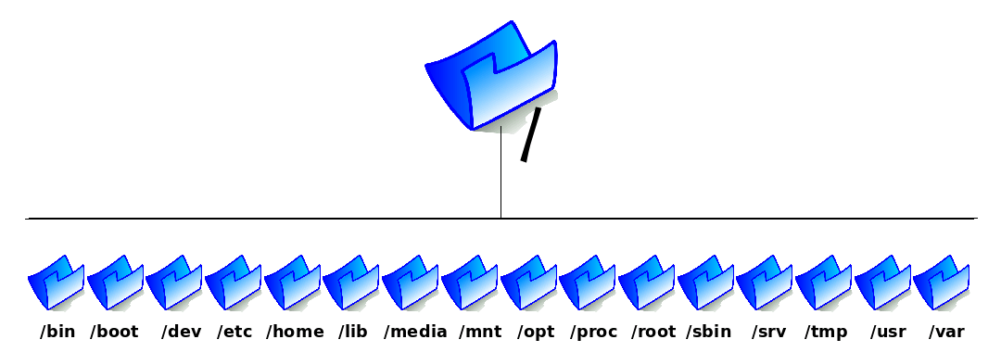
ESTRUTURA DE DIRETÓRIOS LINUX
A estrutura de diretórios também é chamada de Árvore de Diretórios porque é parecida com uma árvore de cabeça para baixo.

Slide 6
ESTRUTURA DE DIRETÓRIOS LINUX
Cada diretório do sistema tem seus respectivos arquivos que são armazenados conforme regras definidas pela FHS – Filesystem Hierarchy Standard,ou Hierarquia Padrão do Sistema de Arquivos, que define que tipo de arquivo deve ser guardado em cada diretório.

Slide 7
ESTRUTURA DE DIRETÓRIOS LINUX
A estrutura de diretórios do Linux foi baseada no Sistema Operacional Unix. O FHS (Filesystem Hierarchy Standard) é o sistema padrão de diretórios adotado pela maior parte das distribuições GNU/Linux. Cada um dos diretórios tem um propósito.

Slide 8
ESTRUTURA DE DIRETÓRIOS LINUX
Por que estudar primeiro a organização dos arquivos? A reposta é simples. Conhecendo a distribuição dos arquivos (dados) na árvore de diretórios, fica mais fácil entender o que as aplicações e ferramentas devem fazer.

Slide 9

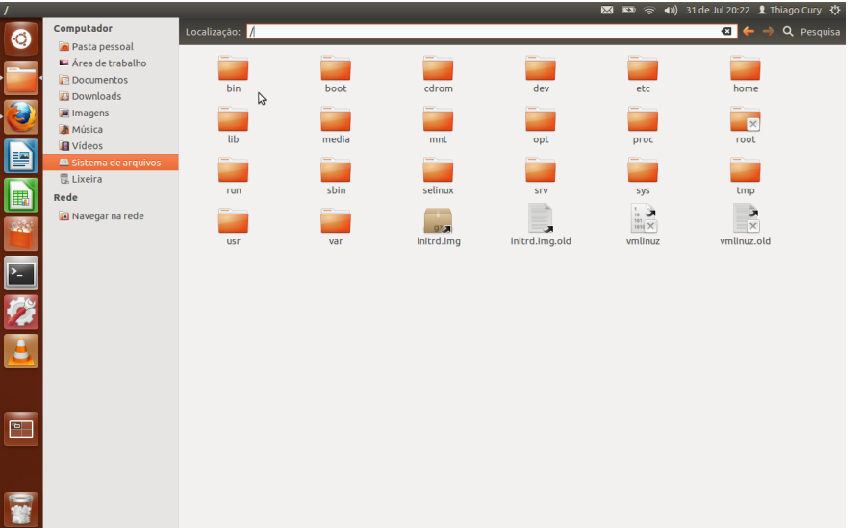

Slide 10

/ - raiz
É na raiz que ficam todos os diretórios do GNU/Linux.

Slide 11
/bin
O diretório /bin guarda os comandos essenciais para o funcionamento do sistema.
Esse é um diretório público; sendo assim, os comandos que estão nele podem ser utilizados por qualquer usuário do sistema.
Entre os comandos, estão o bash, ls, echo, cp e outros.

Slide 12
/boot
O Gerenciador de Boot é um programa que carrega um sistema operacional e/ou permite escolher qual será iniciado.
Normalmente este programa é gravado no Setor de Boot da partição ativa ou no Master Boot Record (MBR) do disco rígido.
No diretório /boot estão os arquivos estáticos inicialização do sistema e os arquivos do gerenciador de boot.
necessários à

Slide 13
/dev
No diretório /dev ficam todos os arquivos de dispositivos. O Linux faz a comunicação com os periféricos através de links simbólicos (atalhos) que ficam armazenados nesse diretório facilitando assim, o acesso aos mesmos.
Os dispositivos (devices) não são arquivos de dados no sentido explícito, mas podem ser acessados, conforme o caso, por programas que usualmente editam, filtram ou processam de maneira geral arquivos convencionais.

Slide 14
/home
Contém os diretórios pessoais dos usuários cadastrados no sistema.
Sempre que um novo usuários é criado no sistema, um diretório como mesmo nome é criado no /home.
Com isso, o usuário fica limitado a salvar todos seus arquivos somente no seu diretório e isso ajuda a manter o sistema organizado, além
de evitar que usuários escrevam em diretórios que não sejam o seu.

Slide 15
/lib
No diretório /lib estão as bibliotecas compartilhadas e módulos do
kernel.
As bibliotecas, conhecidas como libs, são como as dlls para o Windows. No caso do Linux, quando um programa é instalado, todas as bibliotecas para o seu funcionamento ficam armazenadas nesse diretório.

Slide 16
/media e /mnt
/media
Ponto de montagem para mídias removíveis, tais como: cd, dvd, floppy
disk, pendrive, câmera digital, etc.
/mnt
Este diretório foi previsto para o administador montar temporariamente
sistemas de arquivos remotos.
O conteúdo deste diretório é um assunto local e não deve afetar a maneira que executamos nenhum programa.

Slide 17
/opt
Normalmente, é utilizado por programas que foram instalados com o sistema já em funcionamento, e que precisam de uma quantidade de uma espaço maior para sua instalação como é o caso do OpenOffice, KDE, Adobe Reader, Receita Federal e outros.
Além disso, é criado uma estrutura de diretórios parecida com o /, mas somente os programas que estão no /opt irão utilizar.

Slide 18
/proc
O /proc é um diretório virtual, mantido pelo kernel onde encontramos a configuração atual do sistema, dados estatísticos, dispositivos já montados, interrupções, endereços e estados das portas físicas, dados sobre as redes, etc.
Aqui, temos subdiretórios, com o nome que corresponde ao PID
(Process ID – Identificação do Processo) de cada processo; dentro deles, vamos encontrar diversos arquivos texto, que representam uma importante função do programa em execução.

Slide 19
/root
Diretório pessoal do superusuário root.
O root é o administrador do sistema, e pode alterar a configuração do sistema tais como: configurar interfaces de rede, manipular usuários e grupos, alterar a prioridades de processos, entre outros.
Utilize uma conta de usuário normal ao invés da conta root para operar seu sistema.

Slide 20
/sbin
O diretório /sbin guarda os comandos utilizados para inicializar, reparar, restaurar e/ou recuperar o sistema.
Isso quer dizer que esse diretório também é de comandos essenciais, mas os mesmos são utilizados apenas pelo usuário root.
Entre os comandos estão o halt, ifconfig, init, iptables e outros.

Slide 21
/srv
Diretório para dados de serviços fornecidos pelo sistema e, cuja aplicação é de alcance geral, ou seja, os dados não são específicos de um usuário.
Por exemplo, /srv/www (servidor web), /srv/ftp (servidor ftp), etc.

Slide 22
/tmp
Diretório para armazenamento de arquivos temporários.
É utilizado principalmente para guardar pequenas informações que precisam estar em algum lugar até que a operação seja completada, como é o caso de um download.
Enquanto não for concluído, o arquivo fica registrado em /tmp, e, assim que é finalizado, é encaminhado para o local correto.

Slide 23
/usr
O diretório /usr armazena dados compartilhados, somente para leitura, sendo considerado um dos mais importantes de todo o sistema.
É nele que todos os programas que não fazem parte do Linux são instalados.
O diretório /usr requer a existência dos seguintes subdiretórios:
/usr/bin: programas de usuários, não essenciais para a inicialização do sistema.
/usr/include: arquivos de cabeçalho utilizados por programas C/C++.
/usr/lib: bibliotecas
/usr/local: uso do administrador de sistemas para instalação local e/ou pós-instalação de
software.
/usr/sbin: binários, não essenciais, do sistema.
/usr/share: dados independentes de arquitetura (ex.: páginas de manual, documentação, etc).

Slide 24
/var
O diretório /var contém arquivos de dados variáveis, isto é, dados que são alterados com frequência.
Por padrão os programas que geram um arquivo de registro para consulta, mais conhecido como log, ficam armazenados nesse diretório. Além do log, os arquivos que estão aguardando liberação, ficam localizados em
/var/spool.
Os principais arquivos que se utilizam do diretório /var, são as mensagens de e-mail e os arquivos a serem impressos.

Slide 25
/etc
Concentra os arquivos de configuração do sistema, substituindo de certa forma o registro do Windows. A vantagem é que enquanto o registro é uma espécie de caixa preta, os scripts do diretório "/etc" são desenvolvidos justamente para facilitar a edição manual. É verdade que na maioria dos casos isto não é necessário, graças aos vários utilitários de configuração disponíveis, mas a possibilidade continua aí.

Slide 26
/cdrom
Ponto de montagem da unidade de CD-ROM.

Slide 27
lost+found
E usado pelo fsck para armazenar arquivos/diretórios/devices corrompidos.

Slide 28
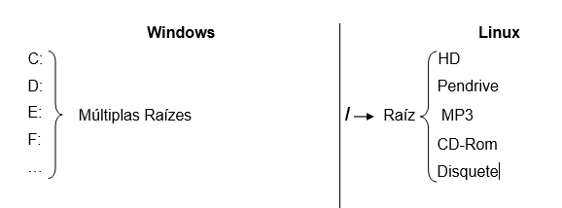
Reconhecimento dos Dispositivos de Armazenamento
Ponto de montagem da unidade de CD-ROM.

Slide 29
Nomenclatura de Dispositivos
Os HDs Serial ATA (SATA) são vistos pelo sistema da mesma forma que HDs SCSI. Isso também se aplica a pendrives e outros dispositivos USB.
O primeiro dispositivo SCSI é detectado como SDA, o segundo como SDB e assim por diante. Se você tiver um HD SATA ou pendrive, o drive é visto como SD? e não como HD?, como seria se fosse um drive IDE.
Se você tiver um HD SATA e um pendrive instalados na mesma máquina, então o HD será visto como SDA (pois é inicializado primeiro, logo no início do boot) e o pendrive como SDB. Se você plugar um segundo pendrive, ele será visto como SDC e assim por diante.

Slide 30
SISTEMA DE ARQUIVOS E PARTICIONAMENTO
Agora vamos entender como o Linux reconhece os dispositivos que são conectados à placa-mãe.

Slide 31
O que é um dispositivo?
Um dispositivo é “algo especial” que é compartilhado com o Kernel, ou seja, um exemplo de dispositivo são as impressoras, CD-ROMs, modems, portas, mouse, HDs, etc.
No Linux, os dispositivos físicos são tratados como arquivos. Estes arquivos são um tipo especial de sistema de arquivos e se encontram no diretório
/dev.

Slide 32
Nomenclatura de Dispositivos
Na placa-mãe você encontra duas portas IDE (primária e secundária), que são usadas para instalar o HD e CD-ROM. Cada uma permite conectar dois dispositivos, de forma que podemos instalar um total de 4 HDs ou CD-ROMs na mesma placa. Os drives IDE tradicionais, que usam os cabos de 40 ou 80 vias, são chamados de IDE/ATA ou PATA.
Os drives são detectados pelo sistema da seguinte forma:
IDE primária – master: HDA
IDE primária – slave: HDB
IDE secundária – master: HDC
IDE secundária – slave: HDD

Slide 33
Nomenclatura de Dispositivos
Com relação a numeração logo após a nomenclatura dos dispositivos, elas indicam as partições dos dispositivos. Por exemplo, um primeiro HD SATA com 3 partições primárias recebe as seguintes nomenclaturas: SDA1, SDA2 e SDA3, onde os números 1, 2 e 3 indicam que esse HD possui 3 partições primárias.
Caso tenhamos um outro HD SATA no mesmo computador com 1 partição primária e mais 4 partições lógicas a nomenclatura seria a seguinte: SDB1, SDB5, SDB6, SDB7 e SDB8, pois as partições primárias recebem as numerações de 1 a 4 e as partições lógicas recebem as numerações a partir do número 5, sendo que podemos ter um máximo de 255 partições ao total.

Slide 34
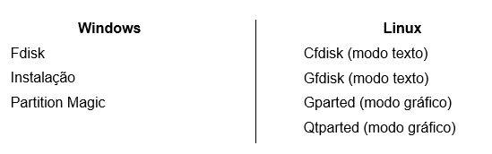
Programas Particionadores
Tanto na plataforma Windows quanto no Linux existem diversos programas para particionamento do HD, sendo que este HD pode ser dividido em várias partições. Os programas mais usados são:

Slide 35
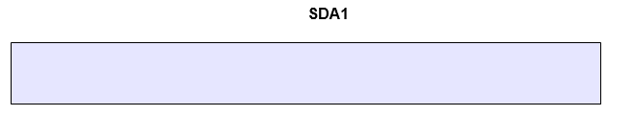
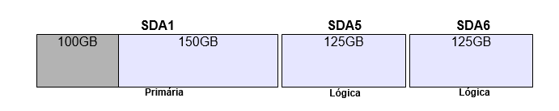
Exemplo
Abaixo temos um HD SATA de 500GB com 100GB ocupados. Utilizando um particionador gráfico qualquer, redimensionaremos este HD para 250GB em uma partição primária, e outras duas totalizando os 250GB restantes, onde neste espaço criaremos 2 partições lógicas, cada uma com metade de espaço disponível.

Slide 36
Nas placas-mãe mais antigas havia duas interfaces IDEs, ou seja, tínhamos a IDE 1 (também conhecida como IDE primária) e a IDE 2 (conhecida como IDE secundária). Nesse caso poderíamos ter até quatro dispositivos conectados, ficando da seguinte forma:

Slide 37
IDE primária
Primeiro HD -> reconhecido como /dev/hda
Segundo HD -> reconhecido como /dev/hdb
IDE secundária
Primeiro HD -> reconhecido como /dev/hdc
Segundo HD -> reconhecido como /dev/hdd

Slide 38
Em placas-mãe mais atuais temos apenas uma IDE, ficando da seguinte forma:
IDE primária
Primeiro HD -> reconhecido como /dev/hda
Segundo HD -> reconhecido como /dev/hdb

Slide 39
No Linux, cada unidade de disco recebe um nome. O HD conectado à IDE primária como Master(Mestre) recebe o nome de hda. O HD conectado à IDE primária como Slave(escravo) recebe o nome de hdb.
O HD conectado a IDE secundária recebe o nome de hdc e hdd respectivamente.

Slide 40
Para HD’s SCSI, o primeiro recebe o nome de sda, sdb, etc. A sigla SCSI significa “Small Computer System Interface”, são HD’s de alto desempenho e velocidade de transferência de dados.
Os CDs são reconhecidos como /dev/cdrom ou /dev/cdrw. Pendrives são reconhecidos como sd. Logo, se tivermos um HD SATA e um pendrive, o primeiro será sda e o segundo sdb

Slide 41

Exemplo 1 - HD IDE primário master
Dividido em duas partições, uma primária e uma estendida; logo, temos o hda, sendo a primeira partição a hda1 e a outra hda5, pois da 2 até a 4 é reservado para partições primárias.
O contorno preto representa o hda, o contorno laranja representa a partição primária e o contorno verde representa a partição estendida.

Slide 42
Além de conectar os HDs, podemos fazer partições (divisões) na unidade.
Isso é utilizado para separar sistemas operacionais, o chamado DUAL BOOT ou para separar o sistema operacional dos arquivos do usuário. Para criar estas partições utilizamos softwares que auxiliam no particionamento do HD.
No Linux, cada distribuição utiliza um tipo de software, sendo que o Ubuntu utiliza sempre o mesmo particionador. Temos dois tipos de particionadores, os em Modo Gráfico e os em Modo Texto

Slide 43
No Ubuntu, o particionador modo gráfico padrão é o Gparted (O Gparted é uma espécie de particionador default no Linux.).
Outro software de particionamento conhecido do modo gráfico é QTParted. No modo texto temos o cfdisk.
Em quantas partições podemos dividir nosso HD?
Se utilizarmos as quatro partições primárias e sobrar espaço no disco, não poderemos utilizar esse espaço.
Se desejarmos criar mais de quatro partições, não podemos criar quatro primárias, temos que criar no máximo três. Nesse caso sobra uma partição primária (que seria a 4ª), e esta vira uma partição lógica que pode ser dividida em até 255 partições estendidas.

Slide 44
Partições estendidas são divisões da partição lógica. Podemos ter até 255 partições estendidas dentro de uma partição lógica.
Ao criamos uma partição temos que indicar qual sistema de arquivos ela utilizará: ou seja, a tecnologia utilizada para preparar o disco para armazenamento de informações. A seguir, trataremos dos sistemas de arquivos do Linux.

Slide 45
Sistema de Arquivos
Após o disco ter sido dividido logicamente, essas partições precisarão ser formatadas de forma que o sistema operacional possa colocar arquivos no disco de maneira estruturada. Há muitos tipos de sistema de arquivos diferentes, cada um com suas próprias vantagens.

Slide 46
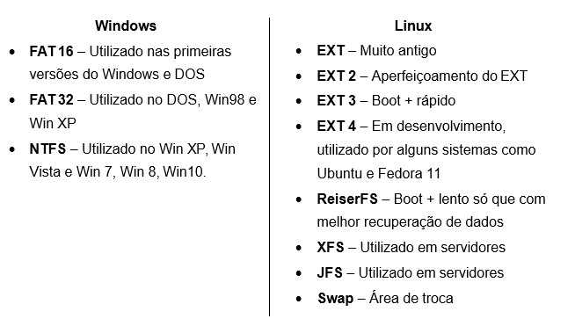
Sistema de Arquivos

Slide 47
O que é um sistema de arquivos?
Um Sistema de Arquivos é um sistema utilizado para armazenar, organizar e acessar dados em um computador de forma efetiva. Os dispositivos que utilizam sistemas de arquivos são discos rígidos, mídias ópticas como CDs e DVDs, cartões de memória e pendrives (flash drives) e discos flexíveis (disquetes), entre outros.
Sistema de arquivos é um conjunto de estruturas lógicas que vão ditar como a unidade de massa(seja HD, CD/ÐVD, pendrive, etc) armazenará as informações.

Slide 48
Para o que serve um Sistema de Arquivos?
Um sistema de arquivos permite o armazenamento organizado de arquivos, agregando características a cada arquivo como um nome, permissões de acesso, atributos especiais e um índice, que é uma lista de arquivos na partição que informa onde cada arquivo está localizado no disco. Assim, o sistema operacional é capaz de encontrar o arquivo em seu local de armazenamento rapidamente.
Os arquivos podem ser acessados em um dispositivo de armazenamento por meio de interface gráfica ou linha de comandos. Ambas as interfaces podem interagir com o sistema de arquivos empregado.
.

Slide 49
As principais funções de um sistema de arquivos são:
Gerenciamento de arquivos
Navegação pela estrutura de diretórios
Acesso a arquivos e pastas
Recuperação de dados
Armazenamento de dados
.

Slide 50
Cada Sistema operacional tem o seu sistema de arquivos, como por exemplo:
Sistemas de Arquivos do Windows:
FAT16, FAT32, NTFS e WINFS (este último pouco conhecido)
Sistema de Arquivos Linux:
EXT2, EXT3, EXT4, REISERFS, BTRFS, XFS, JFS, LINUX SWAP.

Slide 51
Características dos sistemas de arquivos do Linux
O EXT2 é um sistema parecido com o FAT32 do Windows. Os arquivos são organizados de uma forma simples, com o HD dividido em vários clusters (que no EXT2 chamamos de blocos), onde cada cluster armazena um arquivo ou um fragmento de arquivo. Um índice no início do HD guarda uma tabela com os endereços de cada arquivo armazenado.
O EXT3 é uma evolução natural do EXT2, que inclui um sistema de journaling. O journal (diário) consiste em uma espécie de log, que armazena todas as alterações que são feitas nos arquivos e quando elas foram concluídas. Quando o micro é desligado incorretamente, o fsck consulta este “diário” para corrigir os erros, sem precisar executar o teste completo.

Slide 52
EXT4 (fourth extended filesystem) – passou a ser o padrão Linux a partir de 2008. EXT4 suporta 1EB (1 exabyte corresponde a 2⁶⁰ bytes) de tamanho máximo de sistema de arquivos e 16TB de tamanho máximo de arquivos. É possível ter um número ilimitado de subdiretórios

Slide 53
As principais vantagens de usar o EXT3 são o boot mais rápido (em média 10 segundos menos do que ao instalar em uma partição ReiserFs e a grande oferta de programas de manutenção e recuperação de dados).
O fsck é um software que ajuda a corrigir erros físicos e lógicos no HD quando o mesmo é desligado incorretamente. É parecido com o software scandisk presente nas versões do Windows 95, 98 e com o checkdisk presente nas versões do Windows XP, Vista e 7.

Slide 54
JFS (Journaled File System) – é um sistema de arquivos de 64 bits com journaling desenvolvido pela IBM.
HFS (Hierarchical File System) – é um sistema de arquivos proprietário da Apple.

Slide 55
FAT (File Allocation Table) – é um sistema desenvolvido para o MS-DOS e usado em versões do Microsoft Windows até o Windows 95. É suportado praticamente por todos os sistemas operacionais existentes. Existem 3 versões do sistema: FAT (12 bits, usado pelos disquetes), FAT16 (para OS 16 bits ou 32 bits) e FAT32 (só para SO a 32 bits)
XFS (Extended Filesystem) – usado como padrão nas distribuição Linux desde 2014. XFS é um sistema de arquivos desenvolvido em 64 bits, compatível com sistemas de 32 bits. Ele suporta até 16 EB de tamanho total do sistema de arquivos e até 8 EB de tamanho máximo para um arquivo individual. É considerado um sistema de arquivos de alto desempenho.

Slide 56
NTFS (New Technology File System) é o sistema de arquivos padrão do sistema operacional Microsoft Windows. São algumas características deste tipo de sistema: aceita volumes de até 2 TB; o tamanho do arquivo é limitado apenas pelo tamanho do volume; é um sistema de arquivos muito mais seguro que o FAT; NTFS podem se recuperar de um erro mais facilmente.
HPFS – é o sistema de arquivos utilizado pelo OS/2 da IBM, com recursos que se aproximam muito dos permitidos pelo NTFS.
UFS (Unix File System) – é um sistema de arquivos usado por muitos sistemas operacionais Unix e assemelhados.

Slide 57
ReiserFs: é um sistema de arquivos que inclui muitos recursos para a proteção dos dados e do próprio sistema de arquivos no caso de problemas diversos e desligamentos incorretos. O ReiserFs também aproveita melhor o espaço, agrupando arquivos pequenos, de forma que eles sejam gravados de forma contínua. Isso acaba fazendo uma grande diferença, pois no Linux temos uma quantidade muito grande de pequenos executáveis, bibliotecas e arquivos de configuração.

Slide 58
Partição
O Particionamento nada mais é do que ato ou efeito de partir, dividir, consiste em criar no disco rígido, no momento da instalação do sistema, uma partição específica para os documentos pessoais dos usuários, e outra para o sistema. Cada partição é um “pedaço” do disco rígido..

Slide 59
Partição Swap
No Linux criamos uma partição extra, especial, chamada partição SWAP, que será usada apenas pelo sistema quando necessário. Este tipo de partição é usado para oferecer o suporte à memória virtual em adição à memória RAM instalada no sistema. Este tipo de partição é de uso exclusivo da memória. É utilizada para efetuar a troca de arquivos e informações, de modo que a mantenha estável. Somente os dados na memória RAM são processados pelo processador. Desta forma quando você está executando um programa e a memória RAM começa a encher, o sistema move automaticamente os dados que não estão sendo utilizados para a partição SWAP, liberando a memória RAM.

Slide 60
Outros sistemas são o XFS e o JFS, que são otimizados para uso em servidores. Eles também são relativamente populares, mas geralmente não são oferecidos pelo instalador de algumas distribuições para não aumentar o número de opções.

Slide 61

Um exemplo de particionamento
Vamos considerar que temos um computador com um HD de 500G com a tecnologia SATA, e que este computador já tem o sistema Windows instalado e queremos instalar também o Ubuntu nele (ficando assim com dois sistemas instalados). Vamos considerar que este HD já está dividido em duas partições: uma para o sistema, no total de 200GB (imaginando a instalação do SO e JOGOS), uma para os documentos dos usuários de 300GB. Então:
Uma partição primária de 200GB.
Uma partição estendida de 300GB.

Slide 62
Agora vamos imaginar que temos que formatar esse computador e particionar ele para instalar o UBUNTU. Para adicionar um LINUX no HD (no caso o UBUNTU) precisamos de pelo menos mais duas partições, são elas:
Uma para a instalação do SISTEMA OPERACIONAL;
Uma para uso exclusivo da memória RAM, partição essa conhecida como partição SWAP.
Então, poderíamos criar as seguintes partições: Agora vamos imaginar que temos que formatar esse computador e particionar ele para instalar o UBUNTU. Para adicionar um LINUX no HD (no caso o UBUNTU) precisamos de pelo menos mais duas partições, são elas:
Uma para a instalação do SISTEMA OPERACIONAL;
Uma para uso exclusivo da memória RAM, partição essa conhecida como partição SWAP.
Então, poderíamos criar as seguintes partições:

Slide 63
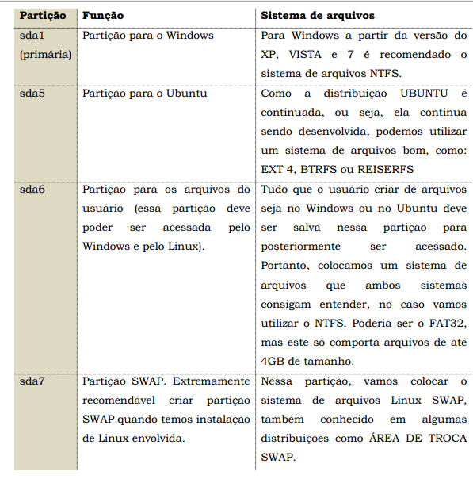

Slide 64
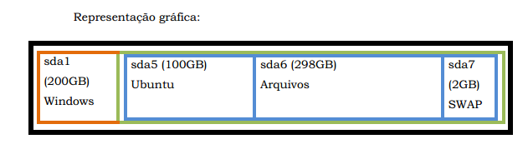

Slide 65
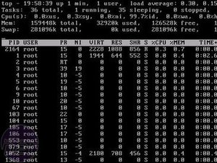
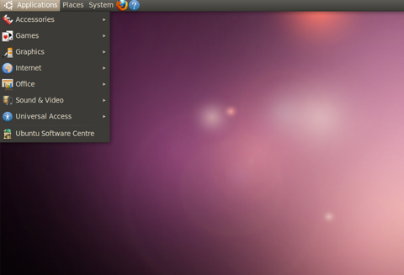
Interfaces
O sistema operacional Linux possui dois tipos de interfaces para interação com o usuário:
- CLI: interface em modo texto, em que se digita comandos.
- GUI: interface gráfica, em que se usa o mouse para clicar em ícones (figuras) e atalhos.

Slide 66
Interface Gráfica
Um Ambiente Gráfico é um programa que permite que o Linux se apresente de forma amigável, como o Windows, através de janelas, ícones, menus, e botões.
Um ambiente gráfico é considerado um aplicativo do Linux.
Uma distribuição do Linux pode conter diversos Ambientes Gráficos diferentes, mas os dois mais famosos são, sem dúvida, o KDE (K Desktop Environment) e o Gnome.

Slide 67

KDE
Em 1998 marcou o lançamento do Kool Desktop Environment (KDE), e pela primeira vez uma distro Linux era capaz de abrigar propriedades de uma interface gráfica de usuário. Antes disso, todo o trabalho no Linux era feito pela linha de comando. Essa talvez tenha sido a primeira vez em que o Linux foi capaz de ser usado em desktops e por usuários domésticos.

Slide 68
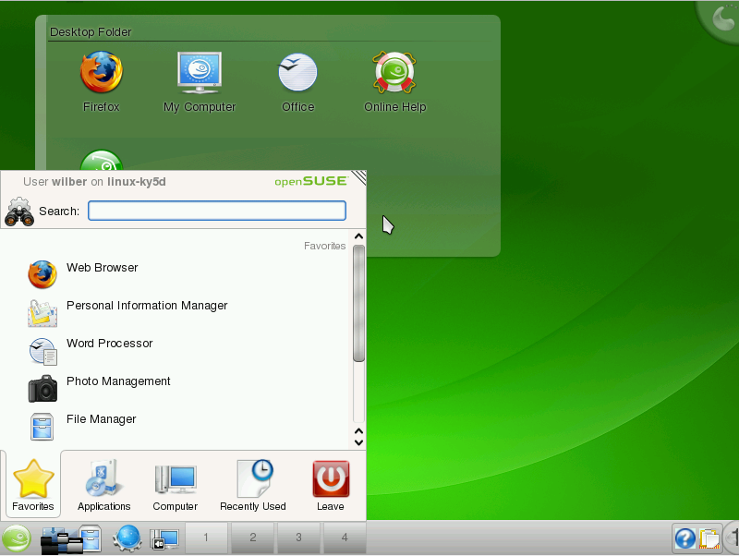
Interface Gráfica do KDE

Slide 69
GNOME
Gnome não é um desktop, com um conjunto de bibliotecas e vários programas que facilitam o uso e configuração do sistema.

Slide 70
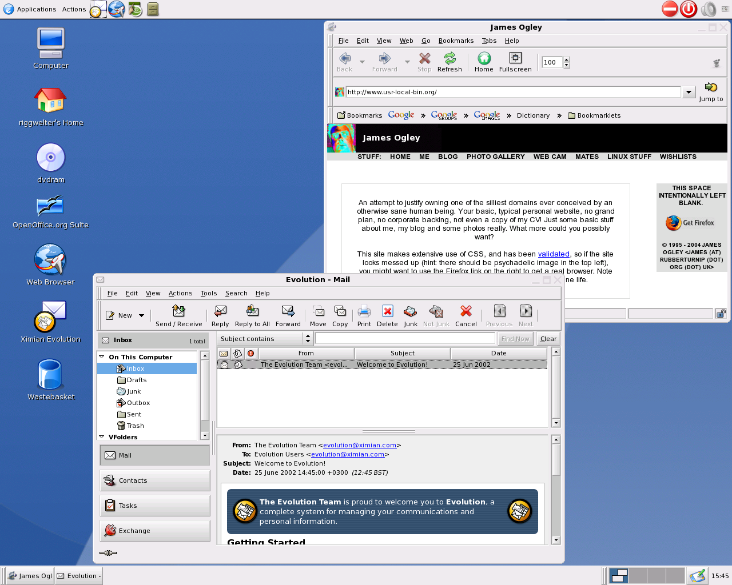
Interface Gráfica do GNOME

Slide 71
FLUXBOX
O Fluxbox é um gerenciador de janelas muito leve e prático. Acredito que umas das suas principais características é a simplicidade e a possibilidade de personalização

Slide 72
FLUXBOX
Dentre suas características, estão todos os recursos básicos necessários para a manipulação gráfica (janelas, menus, área de trabalho, etc.), garantindo assim a sua perfeita utilização neste segmento. Apesar de não existir uma barra de tarefas que mostre os programas em execução e minimizados, temos o IconBar, com funcionalidades similares.

Slide 73
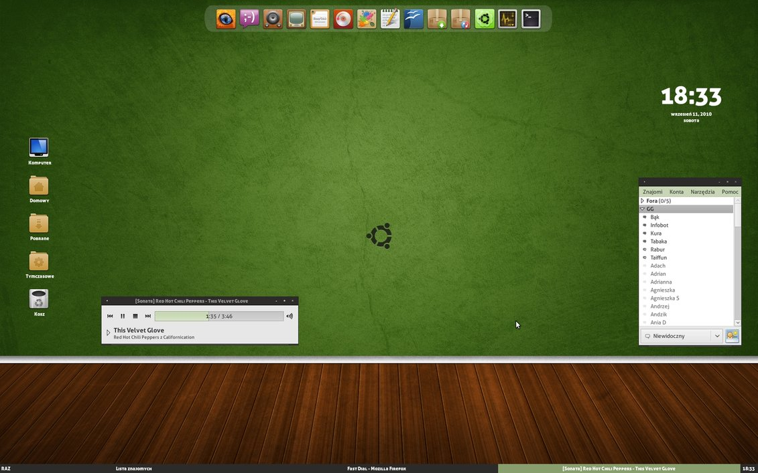
FLUXBOX

Slide 74
XFCE
.
È uma interface muito interessante e leve. Foi desenvolvida por Olivier Fourdan, com o objetivo de ser uma interface para rodar em computadores com menos recursos. As distribuições que apresentam a interface geralmente vêm com programas que consomem pouca memória RAM, pode rodar em processadores antigos de pelo menos 500 MHz e com cerca de 256 MB de RAM.

Slide 75
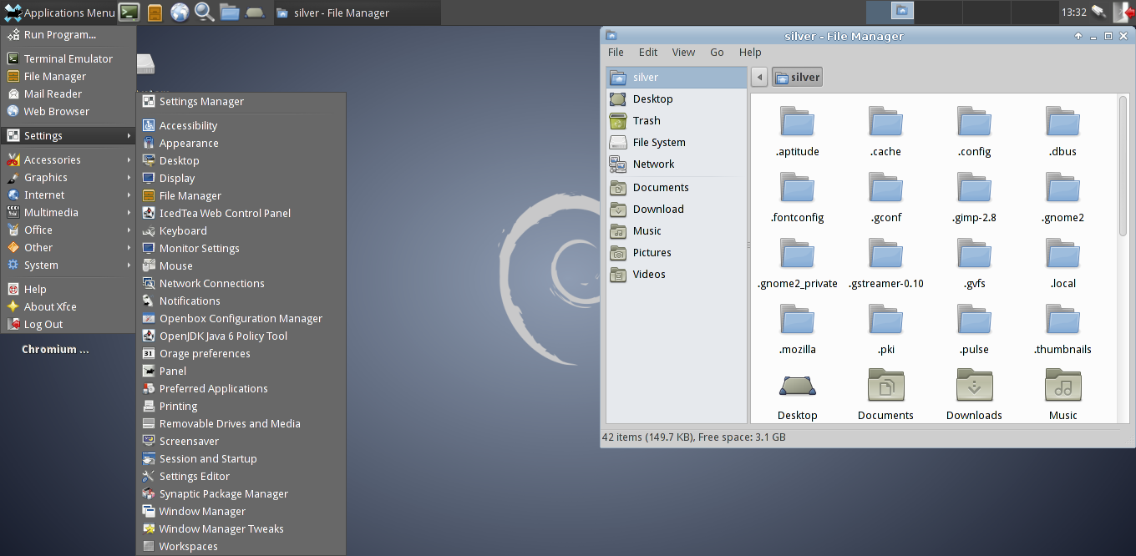
XFCE

